Slide 1

第 六 章
线性代数
二次型

Slide 2

二次型起源于解析几何中化二次曲线和二次曲面
方程为标准形的问题.这一理论在数理统计、物理、
力学及现代控制理论等诸多领域都有重要应用.
本章主要以矩阵为工具，讨论化二次型为标准形
的问题，它与第五章的内容有着紧密的联系，如用
正交变换化二次型为标准形与实对称矩阵正交相似
于对角阵是以两种形式出现的同一个问题.

Slide 3
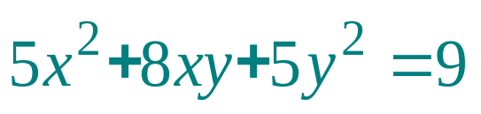




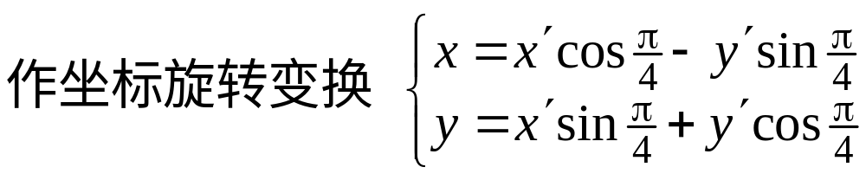
§6.1 二次型及其矩阵表示
在解析几何中,为了研究曲线的类型及性质,常把
二次曲线方程化为标准形.例如对二次曲线方程
可利用坐标旋转变换将
其化为标准型。
o

Slide 4
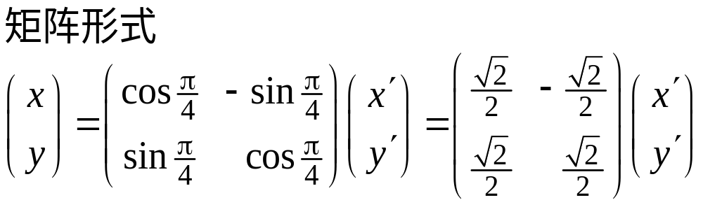
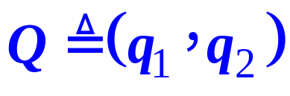


§6.1 二次型及其矩阵表示
在解析几何中,为了研究曲线的类型及性质,常把
二次曲线方程化为标准形.例如对二次曲线方程
可利用坐标旋转变换将
其化为标准型。
o

Slide 5
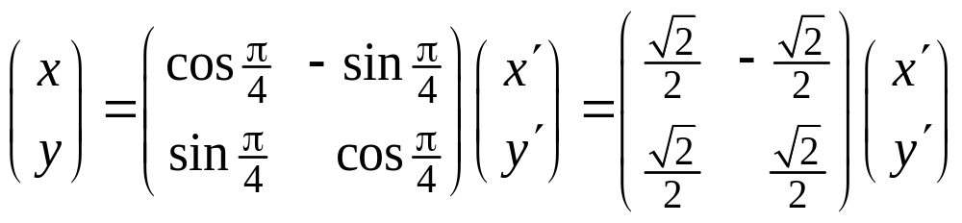
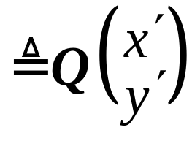
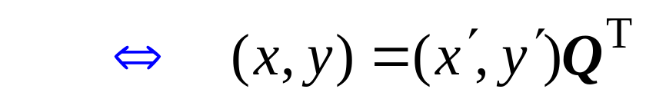

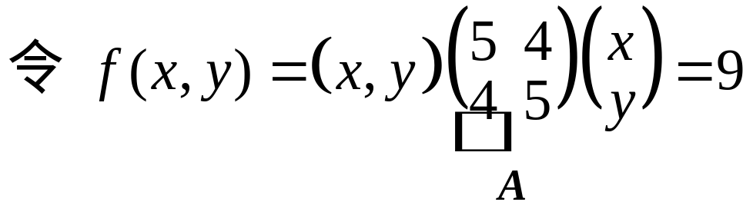
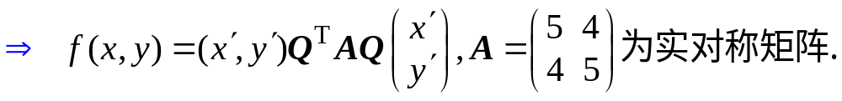
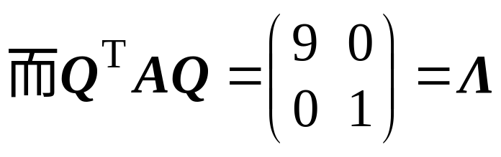

Slide 6
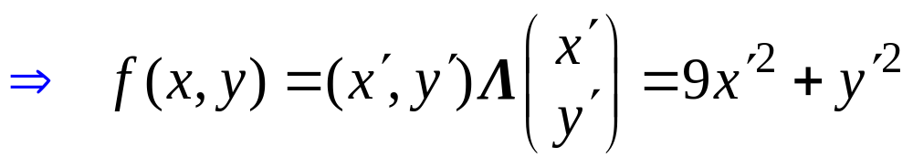
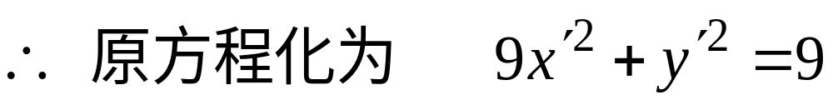

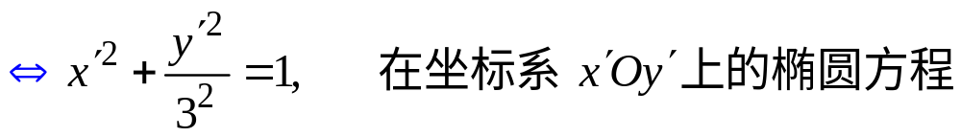

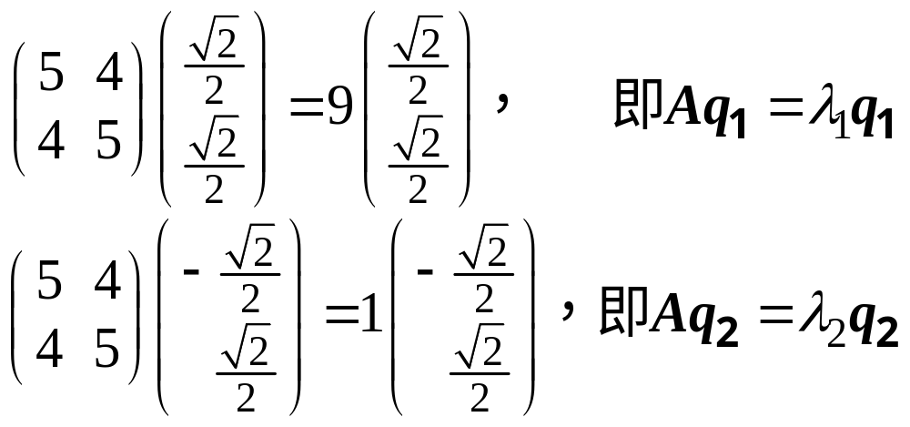
再来分析一下

Slide 7
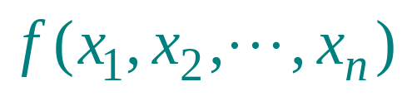
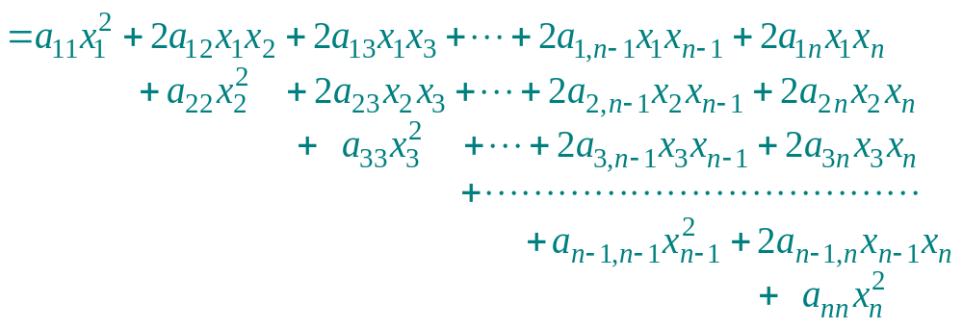
一、二次型
1. 定义6.1
⑴ n元二次型是指如下形式的二次齐次多项式

Slide 8

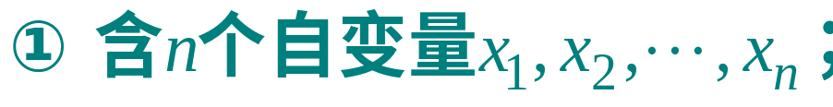

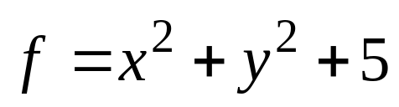
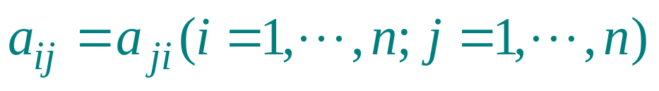
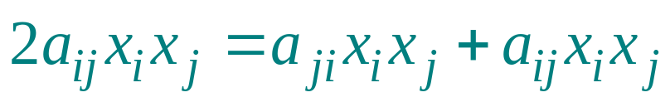
特点：只有平方项，无混合乘积项。
2. 二次型的矩阵形式
为了记法方便，记 ,则有

Slide 9
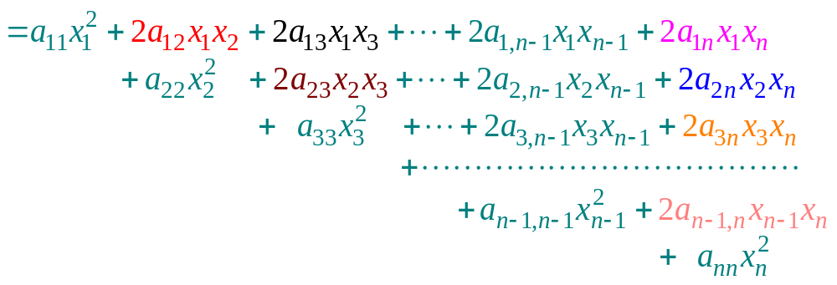
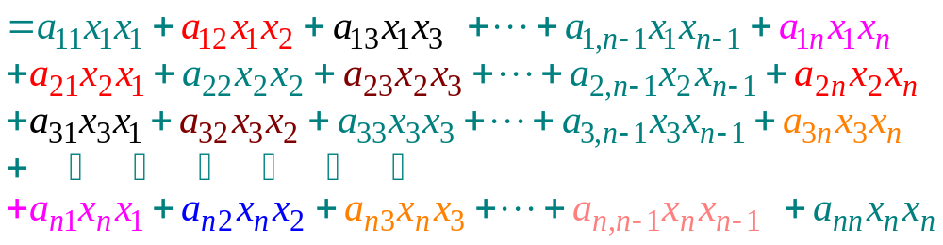

Slide 10

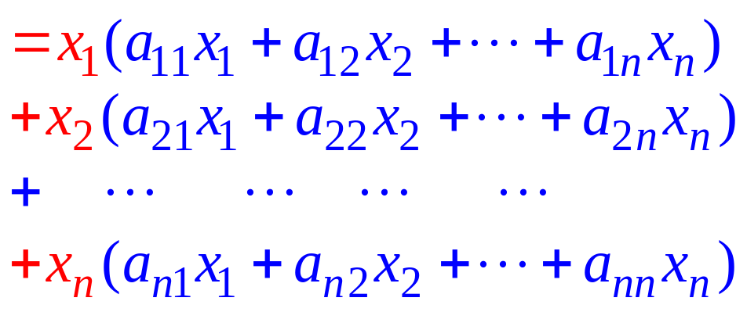
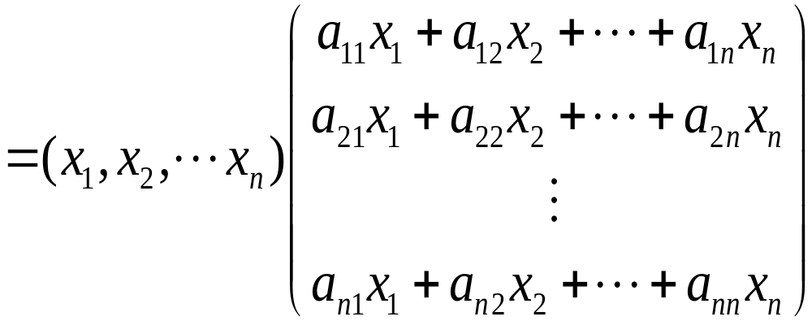

Slide 11
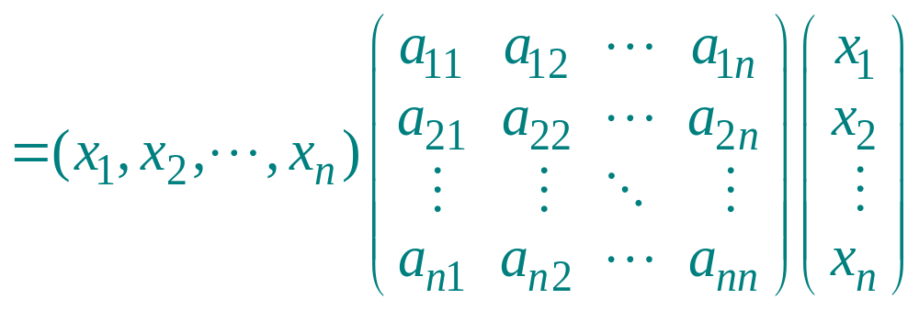
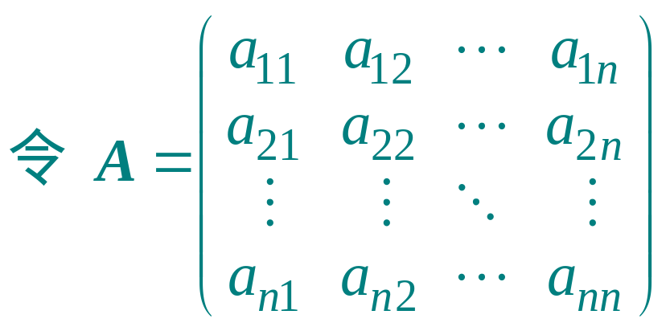
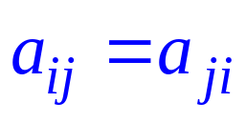
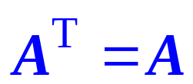
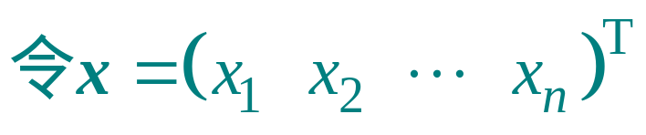
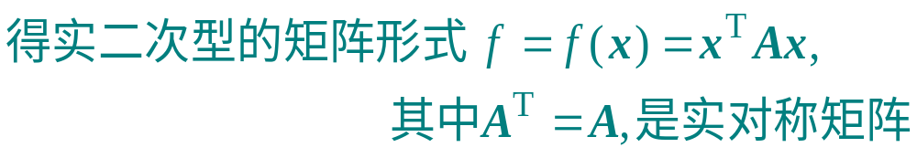
由前面的假设
知 ，即A是实
对称矩阵

Slide 12
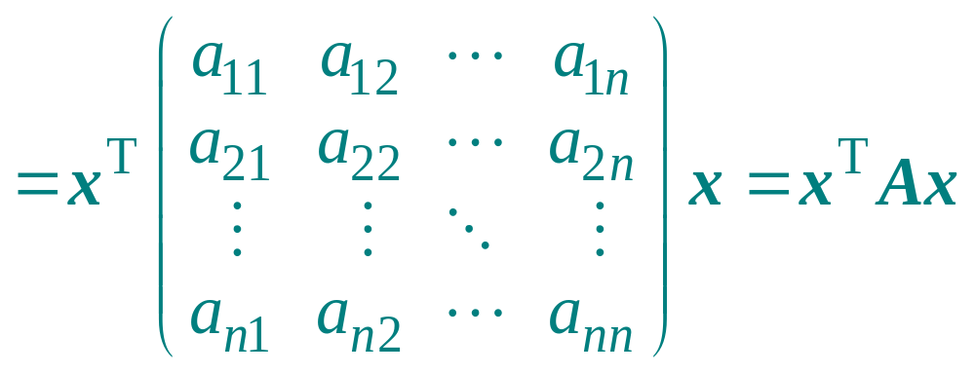
一一对应
因此,二次型 实对称矩阵.
研究二次型可等同地研究其矩阵.
定义： 二次型 f 的矩阵 A 的秩，称为 f 的秩。

Slide 13
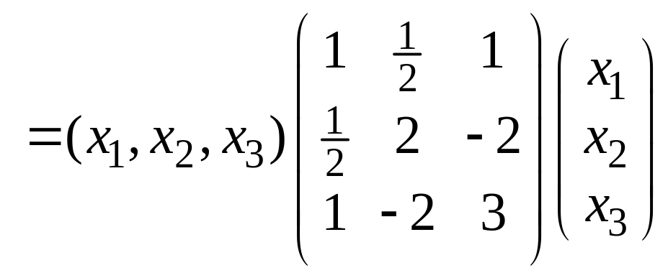
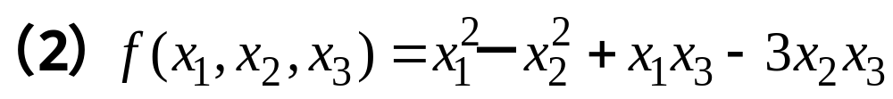
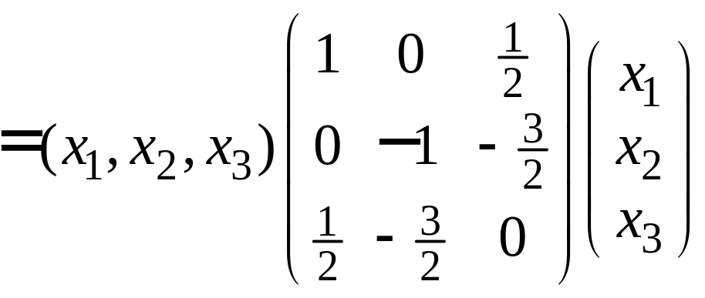
一一对应
因此,二次型 实对称矩阵.
研究二次型可等同地研究其矩阵.
定义： 二次型 f 的矩阵 A 的秩，称为 f 的秩。
例

Slide 14
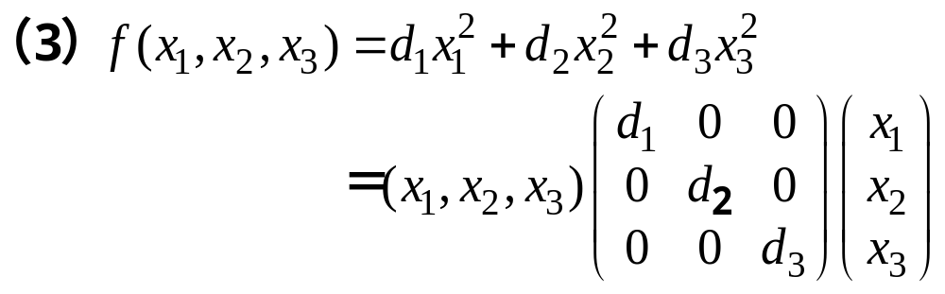
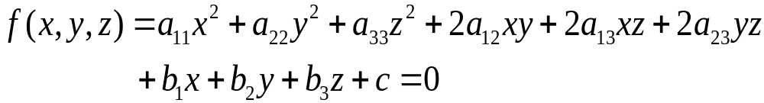
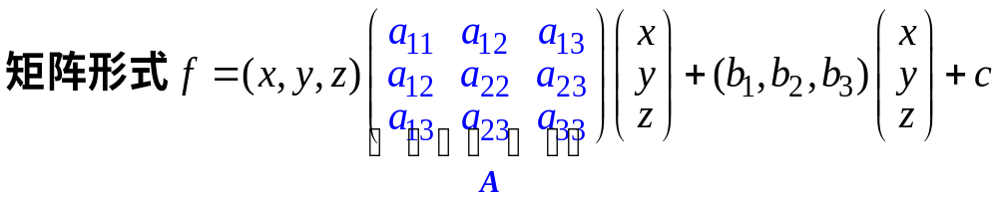
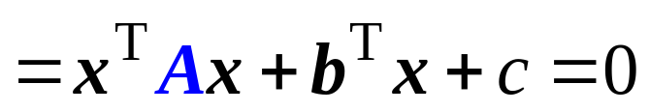
二、二次型的基本问题
1. 二次曲面化简

Slide 15
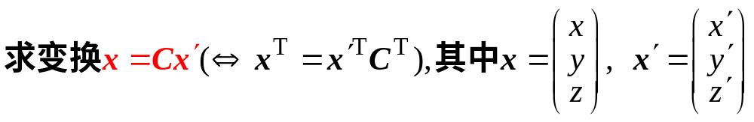
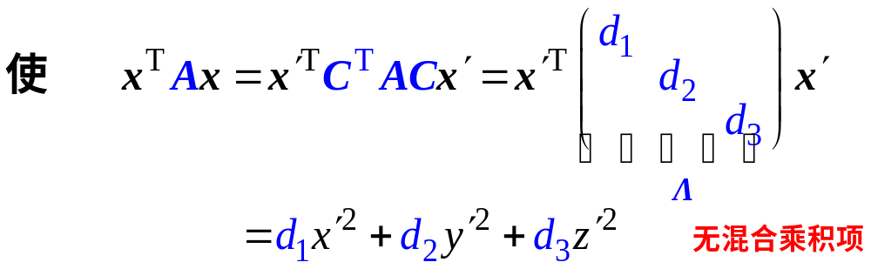

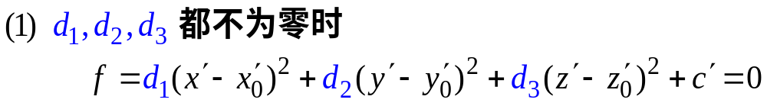

Slide 16
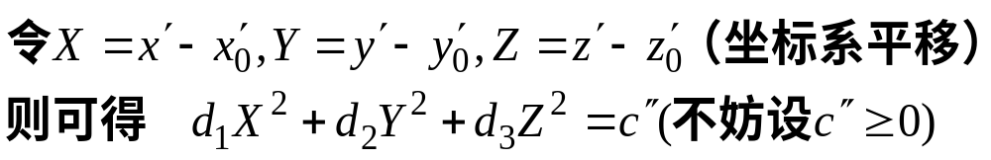

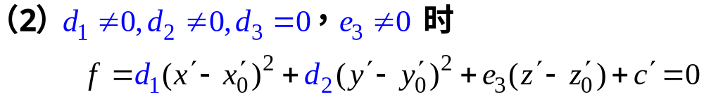
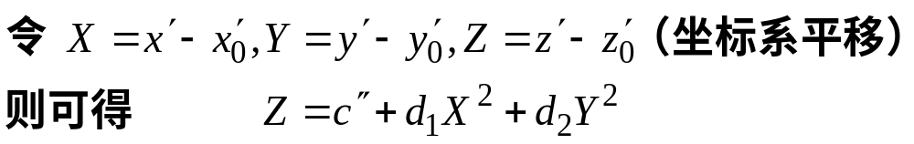

Slide 17

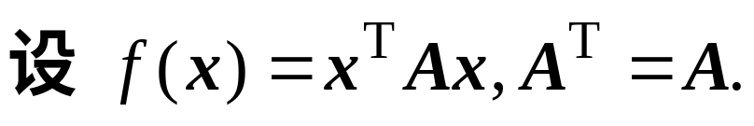
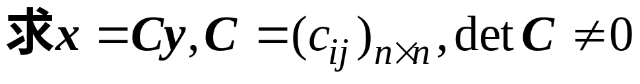
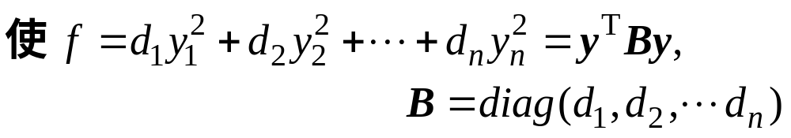
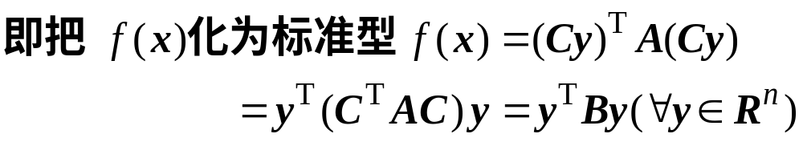
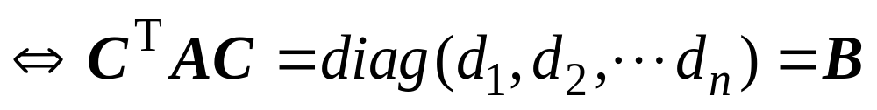
2. 二次型化简问题

Slide 18
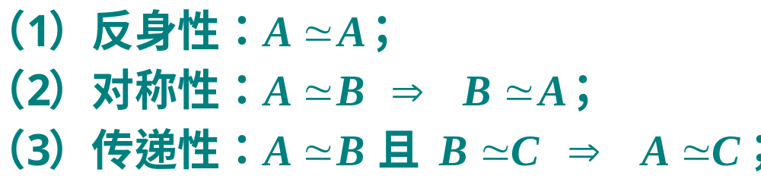

三、合同矩阵
定义6.2 设A,B为n 阶方阵(A,B未必是对称矩阵）
A与B合同，即A合同B ⇔ ∃可逆矩阵C，使 C^{T}AC=B .
合同关系满足
定理6.1

Slide 19

三、合同矩阵
定义6.2
设 A,B 为 n 阶方阵(注：A,B 未必是对称矩阵)
合同关系是等价关系，即满足
定理6.1

Slide 20

证明
推论
化二次型为标准型的实质：
对实对称矩阵A，求可逆矩阵C，使C^{T}AC为对角矩阵

Slide 21








附：矩阵之间的四种关系
A 与B相似，A～B
～

